Slide 1
CATÁLOGO ESPARTANOS
S.COOP.
El precio no incluye gastos de porte.

Slide 2
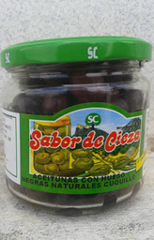
ACEITUNAS NEGRAS CON
HUESO NATURALES CUQUILLO
Descripción: Aceitunas negras con hueso elaboradas con sal y plantas amarillas.
Peso: 420 g.
Ref: 01
1’90€
unidad

Slide 3
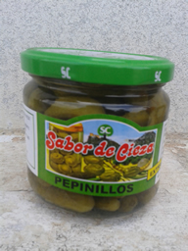
PEPINILLOS
Descripción: Pepinillos elaborados con sal, vinagre y agua.
Peso: 500 g.
Ref: 02
1’80€
unidad

Slide 4
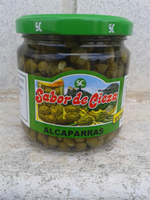
ALCAPARRAS
Descripción: Alcaparras elaboradas con agua, sal y vinagre.
Peso: 410 g.
Ref: 03
2’10€
unidad

Slide 5
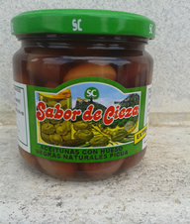
ACEITUNAS CON HUESO NATURALES CUQUILLO
Descripción: Aceitunas elaboradas con agua, sal y plantas aromáticas.
Peso: 300 g.
Ref: 04
1’90€
unidad

Slide 6
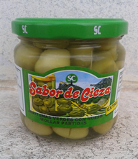
ACEITUNAS VERDES CON HUESO MOLLAR PARTIDAS
Descripción: Aceitunas elaboradas con agua, sal y plantas aromáticas.
Peso: 500 g.
Ref: 05
1’90€
unidad

Slide 7
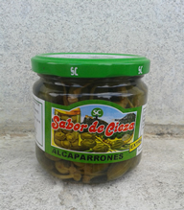
ALCAPARRONES
Descripción: Alcaparrones elaborados con agua, sal y vinagre.
Peso: 410 g.
Ref: 06
2’10€
unidad

Slide 8
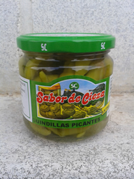
GUINDILLAS PICANTES
Descripción: Guindillas elaboradas con agua, sal y vinagre.
Peso: 500 g.
Ref: 07
1’90€
unidad

Slide 9
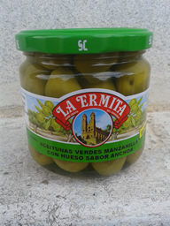
ACEITUNAS VERDES MANZANILLA CON HUESO SABOR ANCHOA
Descripción: Aceitunas elaboradas con agua y sal.
Peso: 500 g.
Ref: 08
1’90€
unidad

Slide 10
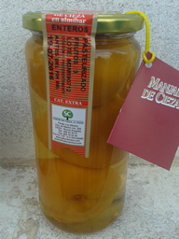
MELOCOTÓN ENTERO
EN ALMÍBAR
Descripción: Melocotón entero de Cieza arreglado en almíbar.
Peso: 1500 g.
Ref: 09
4’90€
unidad

Slide 11
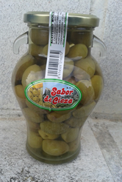
JARRA DE ACEITUNAS MOLLAR
Descripción: Aceitunas elaboradas en Cieza.
Peso: 300 g.
Ref: 10
3’20€
unidad

Slide 12
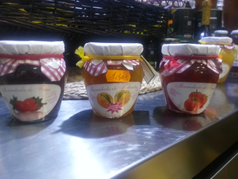
MERMELADAS
Ref
Fresa: 11
Melocotón: 12
Tomate: 13
Peso: 500 g.
1’50€
unidad

Slide 13
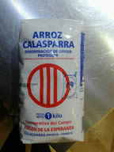
ARROZ DE CALASPARRA
Descripción: arroz cultivado en Calasparra.
Peso: 1kg.
Ref: 14
2.10€
unidad

Slide 14
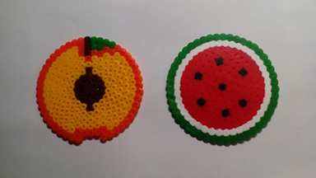
POSAVASOS
Descripción: posavasos artesanales elaboradas con hama beads.
Ref:
Melocotón: 15
Sandía: 16
0’50€ unidad

Slide 15
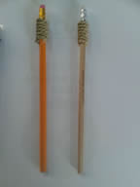
LÁPICES CON ADORNOS
DE ESPARTO
Descripción: lápices con adornos de esparto.
Ref: 17
1’20€ unidad

Slide 16
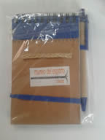
CUADERNO CON ADORNOS DE ESPARTO
Descripción: cuaderno y bolígrafo con adornos de esparto.
Ref: 18
2’20€ unidad

Slide 17
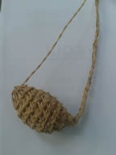
CERNACHO DE ESPARTO
Descripción: bolsa artesanal elaborada con esparto que sirve para guardar caracoles.
Ref: 19
4’30€ unidad

Slide 18
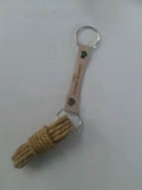
LLAVERO DE ESPARTO
Descripción: llavero artesanal elaborado con esparto.
Ref: 20
2’10€ unidad

Slide 19
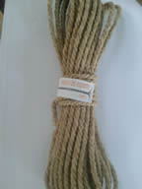
CUERDA DE ESPARTO
Descripción: cuerda artesanal elaborada con esparto.
Ref: 21
3’50€ unidad

